Slide 1


CAMPAGNA DI VACCINAZIONE ANTI SARS-CoV-2
Regione Abruzzo

Slide 2

Premessa
In data 27.12.2020, la Regione Abruzzo ha partecipato all’avvio ufficiale della Campagna Vaccinale;
In data 02.01.2021 è stata ufficialmente avviata la prima fase della campagna vaccinale su tutto il territorio regionale procedendo alla vaccinazione della popolazione c.d. target , come indicato nella Circolare Ministeriale del 24.2.20, avente ad oggetto: ‘’Raccomandazioni per l’organizzazione della campagna vaccinale contro SARS-CoV-2/COVID-19 e procedure di vaccinazione’’
CATEGORIE TARGET
… Considerata la disponibilità iniziale di un numero di dosi limitato, in questa prima fase della campagna di vaccinazione anti-SARS-CoV-2/COVID-19 si opererà con l'obiettivo di massimizzare il risultato, concentrando le risorse sulla protezione del personale dedicato a fronteggiare l’emergenza pandemica e sui soggetti più fragili (operatori sanitari e sociosanitari e del personale ed ospiti dei presidi residenziali per anziani)
…

Slide 3
La Regione Abruzzo ha definito ed approvato, con O.P.G.R. n° 1 del 08/01/2021, il proprio “Programma regionale per la campagna di vaccinazione anti SARS-CoV-2/COVID-19 - Fase 1”
FASE I
Con Circolare del Direttore del Dipartimento Sanità regionale – DPF – di cui al Protocollo RA/0054237/21 del 12/02/2021 sono state fornite specifiche e dettagliate disposizioni alle ASL regionali sul “…completamento vaccinazione ultra ottantenni ed avvio vaccinazione con vaccino AstraZeneca…”. In particolare le ASL regionali sono state invitate ad avviare, contestualmente al completamento della fase 1 di cui alla OPGR n. 1/2021, “…tutte le attività necessarie ad effettuare la vaccinazione al personale scolastico e universitario (docente e non docente), alle forze armate e di polizia, ai soggetti appartenenti al setting penitenziario…”.

Slide 4
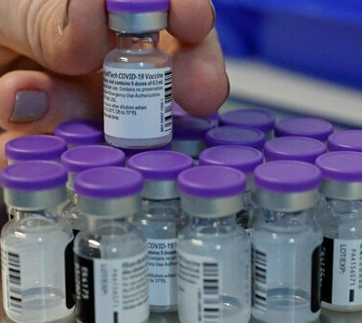
Vaccini autorizzati…
I Vaccini che allo stato attuale hanno ricevuto l’approvazione e l’autorizzazione all’immissione in commercio e che sono in fase di utilizzo sono tre:
il vaccino dell’azienda PfizerBioNTech dal 21/12/2020,
Il vaccino dell’azienda Moderna dal 06/01/2021
Il vaccino dell’azienda AstraZeneca a far data dal 29/01/2021
Il vaccino, dell’Azienda J&J è stato di recente approvato da EMA ed AIFA e si renderà presto disponibile.

Slide 5
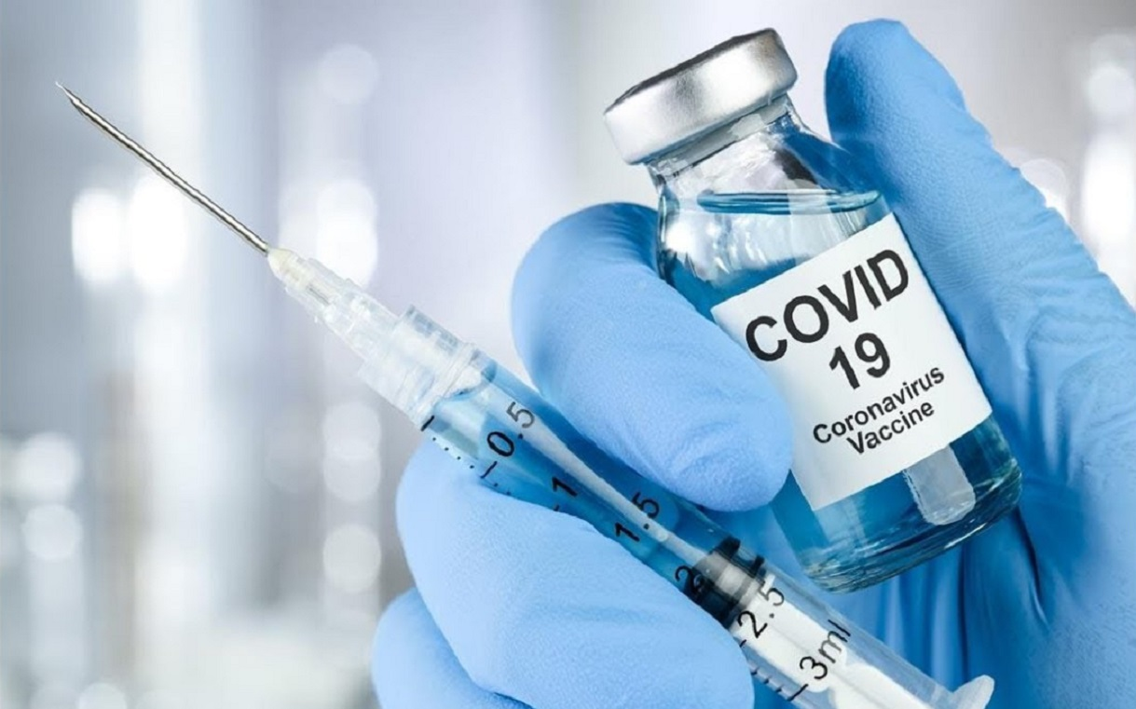
Abruzzo tra le prime regioni in Italia (86,5%) Vs media nazionale (81,9%)
I DATI DELLA REGIONE ABRUZZO…

Slide 6
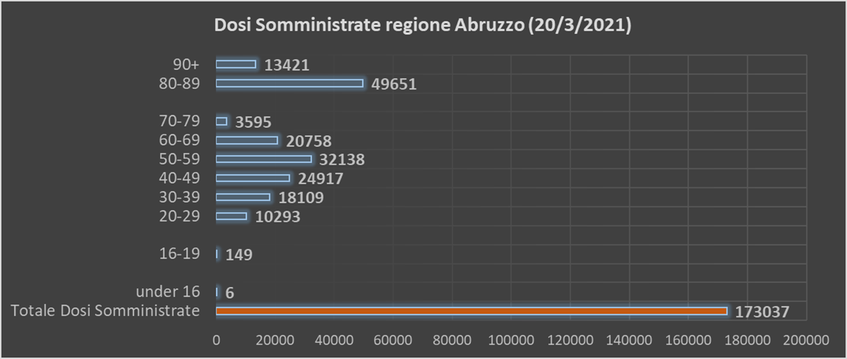

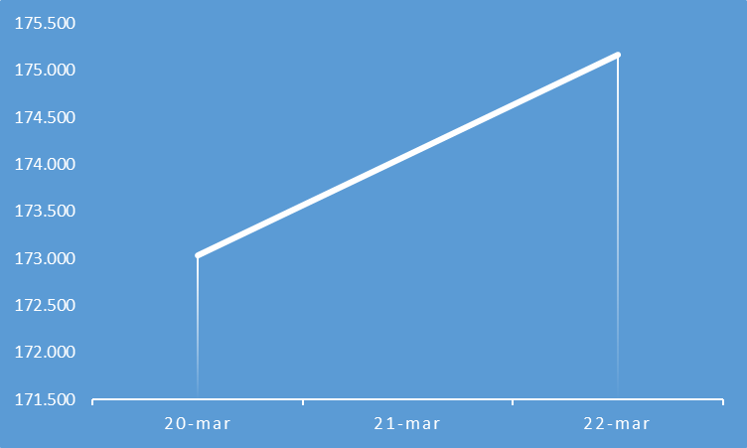
Il 20 Marzo
173.037 dosi somministrate…
Oggi, 22 Marzo,
175.170 dosi somministrate
+2.133

Slide 7
Il primo obiettivo: ospedali «covid free»
Vaccinati:
personale sanitario 58.132
personale non sanitario 20.115

Slide 8
RA - RSA
Vaccinati: 8.520
tra personale ospite e assistenziale

Slide 9
OVER 80
Popolazione target 80.582 (di cui domiciliari circa 6.500 – ADI)
Vaccinati: 63.072
78%

Slide 10

Censimento del personale docente e non docente
Codice Meccanografico Scuole: per l’individuazione delle sedi di lavoro del personale scolastico, docente e non docente;
Banche dati MIUR: per l’individuazione delle Università, Corsi post laurea, corsi di specializzazione;
Elenco enti di formazione accreditati e qualificati

Slide 11
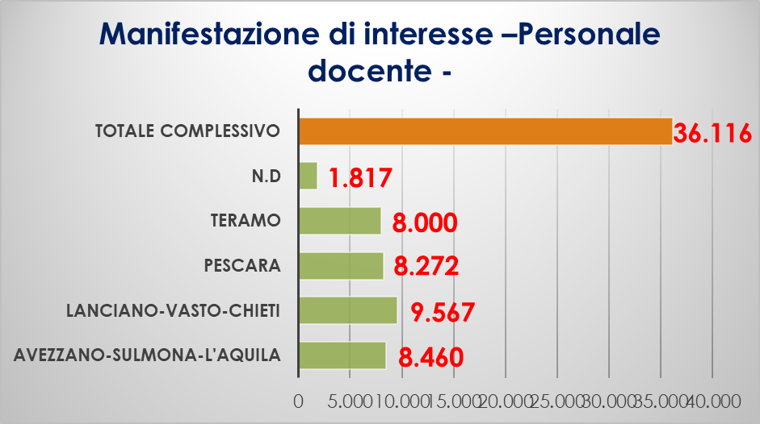
Personale docente e non docente
Popolazione target 36.116
Vaccinati 23.677
65%
LA REGIONE ABRUZZO HA ESTESO LA VACCINAZIONE AL PERSONALE RESIDENTE IN ABRUZZO CHE PRESTA SERVIZIO IN ALTRE REGIONI

Slide 12
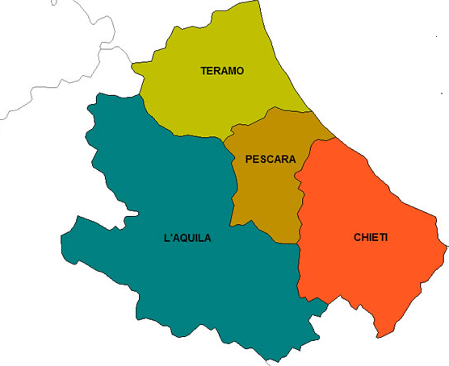
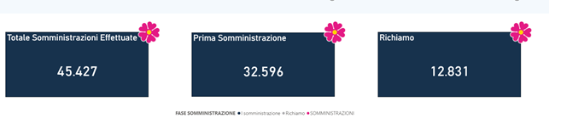
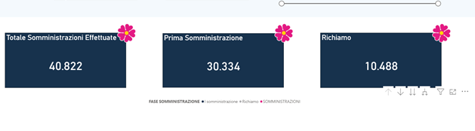
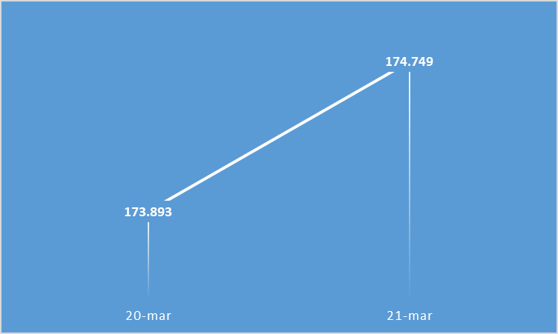
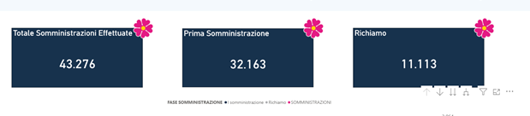
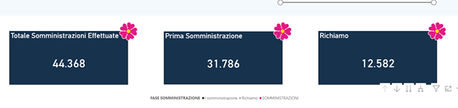
Il Dato è in continua evoluzione …
Asl Lanciano Vasto Chieti
+ 2.133 SOMMINISTRZIONI …RISPETTO AL 20/3
Asl Avezzano Sulmona L’Aquila
Asl Pescara
Totale 175.170 (dato aggiornato al 22 marzo)
Asl Teramo

Slide 13
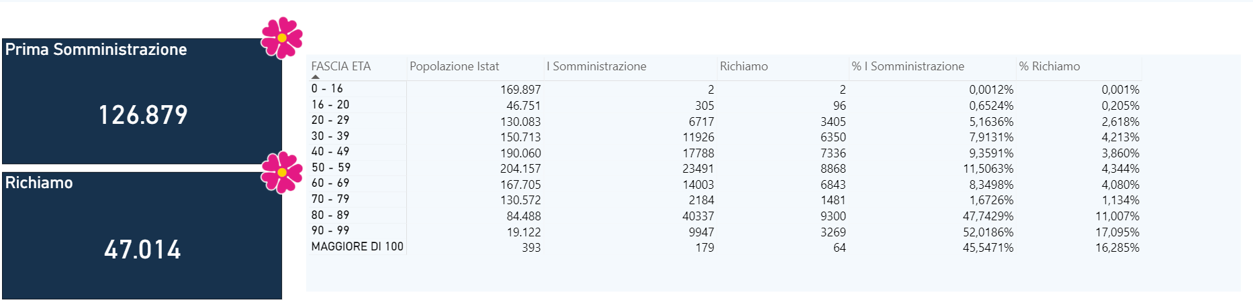
SOMMINISTRAZIONI PER FASCIE DI ETA’- REGIONE ABRUZZO

Slide 14
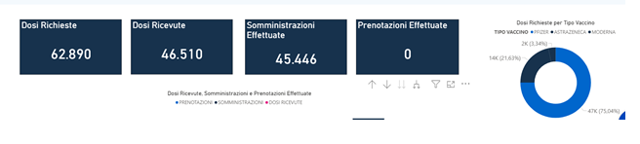
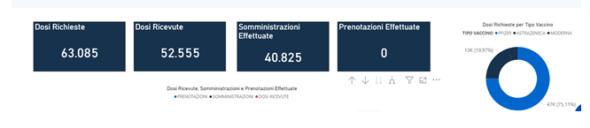
Dosi richieste – ricevute - effettuate…
Asl Lanciano Vasto Chieti
Asl Avezzano Sulmona L’Aquila

Slide 15
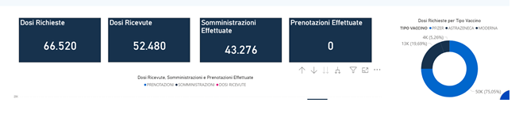
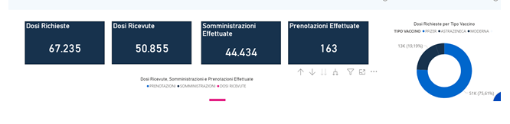
Segue: Dosi richieste – ricevute - effettuate…
Asl Pescara
Asl Teramo

Slide 16
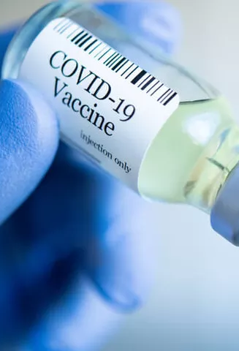
FASE II
PROGRAMMA REGIONALE PER LA CAMPAGNA DI VACCINAZIONE ANTI SARS-CoV-2 –

Slide 17

Gli obiettivi specifici del Piano vaccinale:
garantire, nel più breve tempo possibile, e con la massima garanzia di efficienza e sicurezza, la somministrazione dei vaccini
definire i modelli organizzativi compresa la formazione del personale;
strutturare la logistica;
definire il sistema informativo di supporto;
fornire indicazioni precise sulle categorie prioritarie che devono essere sottoposte a vaccinazione;
monitorare la sicurezza e l’efficacia della campagna vaccinale;
realizzare una Campagna informativa rivolta alla popolazione sull’importanza della vaccinazione di massa.
La Regione Abruzzo con il presente piano intende assicurare l’accesso al vaccino, alla propria popolazione, entro il mese di settembre 2021…Il rispetto della data prevista è in ogni caso subordinato al regolare approvvigionamento delle dosi di vaccino ed alla disponibilità di personale sanitario integrativo rispetto a quello già operante presso le strutture vaccinali

Slide 18
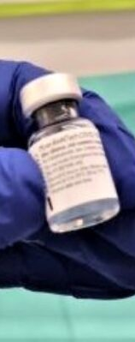
MODELLO ORGANIZZATIVO REGIONALE…
La Regione Abruzzo si dota di Strutture “Hub e Spoke” al fine di organizzare gli spazi necessari e diversificare funzioni e compiti nel processo di somministrazione dei vaccini disponibili.
I centri Hub, oltre ad essere identificati come centri di stoccaggio dei vaccini e distribuzione degli stessi nei centri Spoke, rappresentano le sedi di vaccinazione permanenti.
I centri Spoke, individuati per ogni ASL, consentono l’articolazione sul territorio della campagna vaccinale al fine di agevolare l’accessibilità alla vaccinazione per tutta la popolazione; in tal senso è strategico il coinvolgimento del Sindaco, in qualità di Autorità Sanitaria locale.
L’organizzazione del Punto Vaccinazioni, deve tenere conto dei percorsi e degli spazi necessari a garantire il regolare flusso dell’attività di vaccinazione:
Area di accoglienza e accettazione amministrativa
Area di valutazione medica
Area di attesa
Area per la somministrazione
Area per monitoraggio

Slide 19
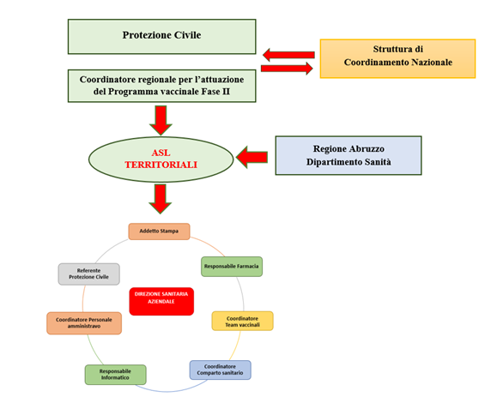
STRUTTURA GENERALE DEL PROGRAMMA VACCINALE – REGIONE ABRUZZO
Assessorato alla Salute
Assessorato alla Salute - Dipartimento Sanità

Slide 20
Strutture HUB:
ASL AVEZZANO SULMONA L’AQUILA
Presidio Ospedaliero dell’Aquila
Presidio Ospedaliero di Sulmona
ASL LANCIANO VASTO CHIETI
Presidio Ospedaliero di Chieti
Presidio Ospedaliero di Vasto
Presidio Ospedaliero di Lanciano
ASL di PESCARA
Presidio Ospedaliero di Pescara
ASL di TERAMO
Presidio Ospedaliero di Teramo
La scelta delle sedi ha tenuto conto degli aspetti geografici e territoriali, della distribuzione della popolazione e della capacità di conservazione e gestione del vaccino.
A queste strutture sono state associate le sedi secondarie per la somministrazione (spoke) presso le strutture residenziali per la vaccinazione di ospiti anziani e del personale sanitario e socio-sanitario asservito.

Slide 21

Strutture Spoke:
I centri Spoke, meglio identificati come Punti Vaccinali Territoriali Straordinari (P.V.T.S.), individuati per ogni ASL, consentono l’articolazione sul territorio della campagna vaccinale, al fine di agevolare l’accessibilità alla vaccinazione per tutta la popolazione:
I PVTS si distinguono, in base alle loro caratteristiche strutturali e funzionali, in tre tipologie:
PVTS MAGGIORI
PVTS MINORI
PVTS MOBILI. Particolarmente utili in relazione alle peculiari caratteristiche orografiche del territorio abruzzese, Consentiranno di attingere in modo pervasivo anche i luoghi più distanti dalle aree urbanizzate a maggiore densità di popolazione.
OGGI LE STRUTTURE SPOKE SONO IN TOTALE 109 :
- L’Aquila: 24
- Chieti: 27
- Pescara: 23
- Teramo: 35

Slide 22
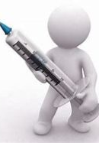
LUOGO DI ESECUZIONE DELLA VACCINAZIONE…
presso lo studio professionale singolo o associato del Medico di medicina generale, sussistendo le condizioni di idoneità all’esecuzione della stessa;
presso Punti di vaccinazione territoriale (PVT), secondo le condizioni organizzative e modalità stabilite dalle Aziende USL, o avvalendosi delle strutture messe a disposizione da Comuni e/o altri Enti/Soggetti. Nel caso in cui il Punto di vaccinazione territoriale non sia provvisto di personale dedicato (infermiere e collaboratore amministrativo) a supporto dell’attività di vaccinazione, il Medico di assistenza primaria potrà avvalersi del proprio personale, del quale è responsabile dal punto di vista legale e giuridico, e provvederà a rendicontare giornalmente le ore di attività svolte presso il PVT;
Presso il domicilio degli assistiti, per coloro per i quali sia già stata attivata l’ADP o per cui ricorrano condizioni di grave rischio nel lasciare il proprio domicilio

Slide 23

MEDICI COINVOLTI…
Le Aziende USL, in relazione all’evoluzione dell’attività vaccinale, potranno avvalersi dei Medici di Assistenza Primaria, di Continuità Assistenziale, di Emergenza Sanitaria Territoriale e dei Medici frequentanti il Corso di Formazione Specifica in Medicina Generale, che vorranno aderire… in prospettiva saranno coinvolti anche i Medici Specializzandi, fin dal primo anno di Corso e saranno definite altresì ulteriori modalità di integrazione operativa con Medici della Federazione Medico Sportiva Italiana – CONI, con i Medici Competenti dei siti produttivi e della grande distribuzione, con i Medici convenzionati ambulatoriali e Pediatri di Libera Scelta, con Odontoiatri e Farmacisti.

Slide 24
CATEGORIE PRIORITARIE PER IL PROSEGUIMENTO DELLA CAMPAGNA VACCINALE REGIONALE
La Regione Abruzzo, in linea con quanto evidenziato dal Ministero della Salute nelle “Raccomandazioni ad interim sui gruppi target della vaccinazione anti-SARS-CoV-2/COVID-19” del 10 Marzo 2021, definisce il seguente ordine di priorità delle Categorie di persone da vaccinare nel proseguimento della Campagna vaccinale:
CATEGORIA 1 | Elevata fragilità (persone estremamente vulnerabili; disabilità grave)
CATEGORIA 2 | Persone di età compresa tra 70 e 79 anni
CATEGORIA 3 | Persone di età compresa tra i 60 e i 69 anni
CATEGORIA 4 | Persone con comorbidità di età<60 anni, senza quella connotazione di gravità riportata per le persone estremamente vulnerabili
CATEGORIA 5 | Resto della popolazione di età<60 anni

Slide 25
CATEGORIA 1: ELEVATA FRAGILITA’
Nel definire i gruppi a cui dare priorità nella campagna di vaccinazione si è tenuto conto della estrema fragilità di alcune categorie di cittadini affetti da specifiche patologie valutate come particolarmente critiche

Slide 26
Segue: CATEGORIA 1: ELEVATA FRAGILITA’

Slide 27
Segue: CATEGORIA 1: ELEVATA FRAGILITA’

Slide 28
Popolazione target:
ASL 1 1.596 + caregiver
ASL 2 2.179 + caregiver
ASL 3 2.108 + caregiver
ASL 4 2.010 + caregiver
CATEGORIA 1:
Disabili – L.104/91
TOTALE : 7.893 + caregiver
Iniziamo mecoledì 24 Marzo

Slide 29
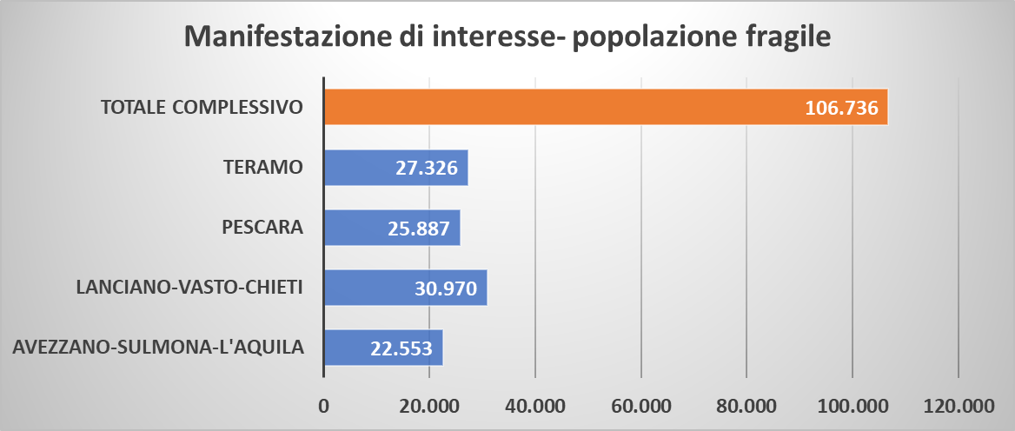
Popolazione target:
106.736 + caregiver
CATEGORIA 1:
Popolazione fragile
Iniziamo mecoledì 24 Marzo

Slide 30
►CATEGORIA 2 : PERSONE DI ETA’ COMPRESA TRA 70 E 79 ANNI
►CATEGORIA 3 : PERSONE DI ETA’ COMPRESA TRA I 60 E I 69 ANNI
►CATEGORIA 4: LE PERSONE CON COMORBIDITA’ DI ETA’ <60 ANNI SENZA QUELLA CONNOTAZIONE DI GRAVITA’ RIPORTATA PER LA FRAGILITA’
Aree di patologia (e relativi codici di esenzione) da considerare per la definizione delle persone con comorbidità, di età <60 anni, senza quella connotazione di gravità riportata per l’elevata fragilità
►CATEGORIA 5: POPOLAZIONE DI ETA’ <60 ANNI

Slide 31

Raccolta adesioni …
La raccolta delle adesioni, in attesa della piena estensione della funzione di prenotazione del sistema centrale di Poste, può avvenire attraverso:
Il Portale online dedicato: attraverso il portale suddiviso per categorie i cittadini manifestano direttamente (o con il supporto di un familiare) il proprio interesse ad essere vaccinati inserendo nella piattaforma online i propri dati anagrafici e di contatto. Il cittadino fornisce il proprio Codice Fiscale, le ultime cinque cifre della Tessera Sanitaria con la data di scadenza e il proprio numero di cellulare;
Il supporto del Medico di Medicina Generale e/o della Farmacia: il Medico, il Farmacista o i servizi sociali dei Comuni possono registrare la volontà dei cittadini ad essere vaccinati.

Slide 32

CAMPAGNA DI COMUNICAZIONE PER LA SENSIBILIZZAZIONE DELLA POPOLAZIONE ALLA VACCINAZIONE ANTI COVID-19
Per favorire una ampia adesione alla vaccinazioni anti Covid-19, diventa fondamentale fornire informazioni complete e chiare su benefici e sulle modalità di adesione al processo.
La gestione della comunicazione istituzionale prevede un coordinamento regionale delle informazioni provenienti dal mondo medico-scientifico e dalle Istituzioni al fine di sviluppare e diffondere messaggi chiave univoci, corretti e comprensibili dalle diverse fasce di età.

